Slide 1
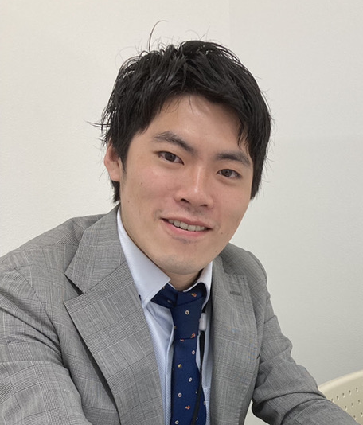
本研修の講師紹介
ロジカルとパッションを両立した [営業×教育×AI活用] の指導が得意。
子供からビジネスパーソンまで幅広い対象者に “行動変容”を生みだす実践型研修を提供します！
なかの まさき
中野 真熙
研修講師／教育コンテンツプロデューサー／プログラミングスクール教室長
（SaaSセールス・営業マネジメント）
≪略歴≫
◆大阪府大阪市在住（大阪府河内長野市出身）／31歳
◆元料理人から人材業界で法人営業。SaaS法人営業：月額5〜10万円の小さな受注から100万円規模の受注まで幅広く、約６年間経験
◆営業マネージャー：部下約30名のKPI管理／商談同席／育成を担当
◆プログラミングスクール教室長（現職）：体験会を年間96回開催（年間576〜1,152組の親子に提案・面談）
◆AI活用／開発支援：企業の広報・サービスサイト構築など
【講師・登壇関連】
◆プログラミングスクール体験会：年間約96回開催（年間576〜1,152組前後の参加者へ講義・説明・プレゼンテーションを実施）
◆企業向け営業研修・AI活用研修：月２回程度を継続実施
◆企業向けe-learning教材：年36〜60本を企画・制作
◆数十名規模の研修・報告会での登壇経験多数
≪講師としてのスタイル≫
◆研修は「聞いて終わり」ではなく、現場で再現できる行動に落とし込むことを最優先に設計。 営業・マネジメントで培った経験を活かし、ゴール設定（何ができれば合格か）→実践手順→振り返りまでを一本化し、受講後に “明日から何をどう変えるか” が具体に残せる指導を徹底。
◆「仕事を作業にしない」という価値観を軸に、受講者の主体性を引き出す設計が強み。達成感が出る課題設計、進捗の可視化、小さな成功体験の積み上げなどを組み合わせ、受講者が自分の意思で動ける状態（自走）へつなげる。
◆初学者指導に自信あり。プログラミングスクール教室長として理解度の差が大きい参加者を日常的に支援しており、専門用語を噛み砕き、「例→デモ→演習→フィードバック」の流れで躓きを残さない指導を実践。質問しやすい場づくりとフォローも大切に。
1

